Slide 1

핀테크 산업 응용
엄현상 교수님 강의 실습 4차시
송만섭, 반지훈
2022/05/24

Slide 2
Contents
실습
Traceroute
Wireshark
과제
Questions에 답 적어서 보고서 제출
TLS
TLS overview
TLS handshake
TLS other parts
2

Slide 3
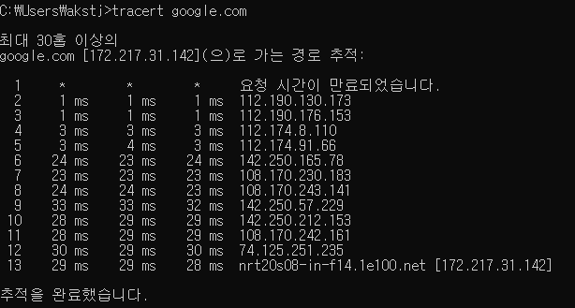
실습 1 – traceroute (tracert) 명령어 (Cont’d)
1
구글 (google.com)에 어떻게 접속할 수 있는지 확인해보기
시작 메뉴 -> cmd 실행
cmd에서 tracert google.com 입력
3

Slide 4
실습 1 – traceroute (tracert) 명령어 (Cont’d)
1
여기서 * * *는 공개하지 않겠다는 의미
① 목적지 주소
② 컴퓨터에서 목적지 주소인 google.com의 웹서버까지 가는데 거친 홉 수
③ ④ ⑤ RTT (Round Trip Time, 왕복시간)
3개인 이유: 3개의 패킷들을 전송함 (reliability)
⑥ 해당 홉의 호스트 이름과 IP
①
②
③
④
⑤
⑥
홉 수가 증가할수록 왜 점점 오래 걸리는지?? (동작원리에서 설명)
4
Notes:
https://ghdwn0217.tistory.com/82
https://programming119.tistory.com/154
default * 의미: 4 seconds 이상

Slide 5
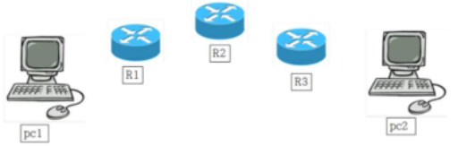
실습 1 – traceroute (tracert) 명령어 (Cont’d)
1
tracert 동작 원리
PC1에서 TTL 값을 1 증가시켜 IP packet을 R1으로 전송
R1은 수신된 IP 패킷을 다음 라우터로 전달하기 전에 IP header의 TTL 값을 1 감소
TTL 값이 0이 되면 송신측(PC1)에 time exceed error 패킷으로 응답
PC1은 TTL 1 더 증가시킨 TTL=2인 IP packet을 R1으로 전송
R1에서 R2로 전송 (TTL = 0)
이와 같이, 여러 번의 try and error들을 통해 PC1에서 PC2로 패킷이 전달됨
5
But, 유독 오래 걸린다? -> network bottleneck

Slide 6
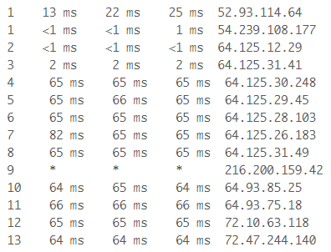
traceroute (tracert) 명령어 예시
1
Example of a Good Result
6

Slide 7
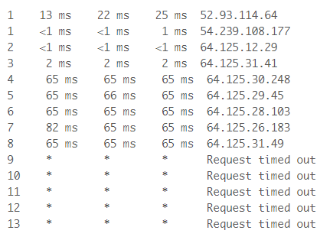
traceroute (tracert) 명령어 예시 (Cont’d)
1
2) Example Tracert Result of a Failed Hop
7

Slide 8
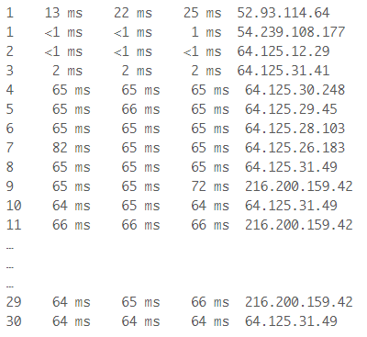
traceroute (tracert) 명령어 예시 (Cont’d)
1
3) Example Tracert Result of Routing Loop Problem
8

Slide 9
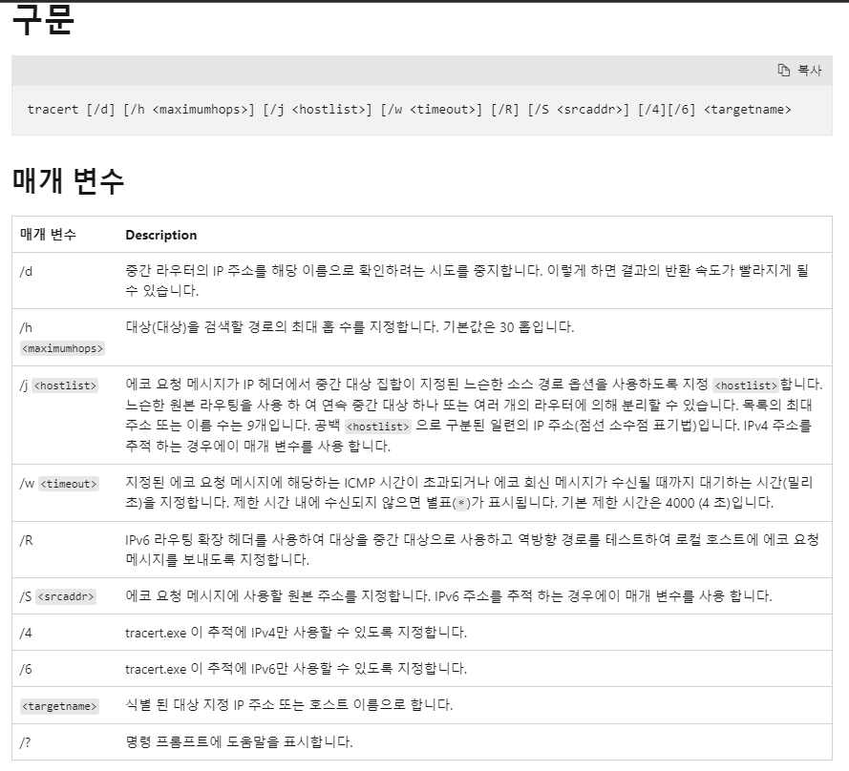
tracert options
1
9
source: https://docs.microsoft.com/ko-kr/windows-server/administration/windows-commands/tracert
Notes:
https://www.meridianoutpost.com/resources/articles/command-line/tracert-traceroute.php

Slide 10
나에게 맞는 DNS 찾기
1
Best Free & Public DNS Servers
Provider | Primary DNS | Secondary DNS
Google | 8.8.8.8 | 8.8.4.4
Quad9 | 9.9.9.9 | 149.112.112.112
OpenDNS Home | 208.67.222.222 | 208.67.220.220
Cloudflare | 1.1.1.1 | 1.0.0.1
CleanBrowsing | 185.228.168.9 | 185.228.169.9
Alternate DNS | 76.76.19.19 | 76.223.122.150
AdGuard DNS | 94.140.14.14 | 94.140.15.15
한번씩 재미삼아 해보아요!!
10

Slide 11
와이어샤크 (Wireshark)
2
와이어샤크(Wireshark)란?
네트워크 패킷을 캡처하고 분석하는 오픈소스 도구
패킷 분석에 가장 널리 사용되는 프로그램
Windows, Linux, Mac 등 다양한 OS 호환 가능
Live Capture 및 Offline 분석 가능
암호화된 패킷 분석 가능
필터링 가능 - 원하는 패킷만 캡처 가능
강력하고 쉬운 사용법때문에 해킹뿐만 아니라 보안 취약점 분석, 보안 컨설팅, 개인정보 영향평가 등 여러 분야들에서 폭 넓게 사용됨
11

Slide 12

와이어샤크 (Wireshark) (Cont’d)
2
Request (“네이버 검색”)
Client
Server
Response
12

Slide 13
와이어샤크 (Wireshark) (Cont’d)
2
Wireshark를 사용하여 네트워크로 전송되는 패킷(네트워크상의 데이터)을 수신 및 저장
PCAP이라는 포맷으로 파일을 저장
PCAP 은 Packet Capture의 약자로 네트워크 트래픽을 캡처하는 API구성
Wireshark는 자체 프로그램으로 네트워크 트래픽을 캡처하는 것이 아니고, 운영체제에서 지원하는 캡처 라이브러리를 이용하여 수집
유닉스 : libpcap
윈도우 : Winpcap
13

Slide 14
와이어샤크 (Wireshark) 설치
2
Wireshark 설치
본인 환경에 적합한 파일 다운로드
(link): https://www.wireshark.org/download.html
14

Slide 15
와이어샤크 (Wireshark) 설치 (Cont’d)
2
15

Slide 16
와이어샤크 (Wireshark) 설치 (Cont’d)
2
16

Slide 17
와이어샤크 (Wireshark) 설치 (Cont’d)
2
설치 완료
17

Slide 18
와이어샤크 (Wireshark) 실행
2
Wieshark 실행
18

Slide 19
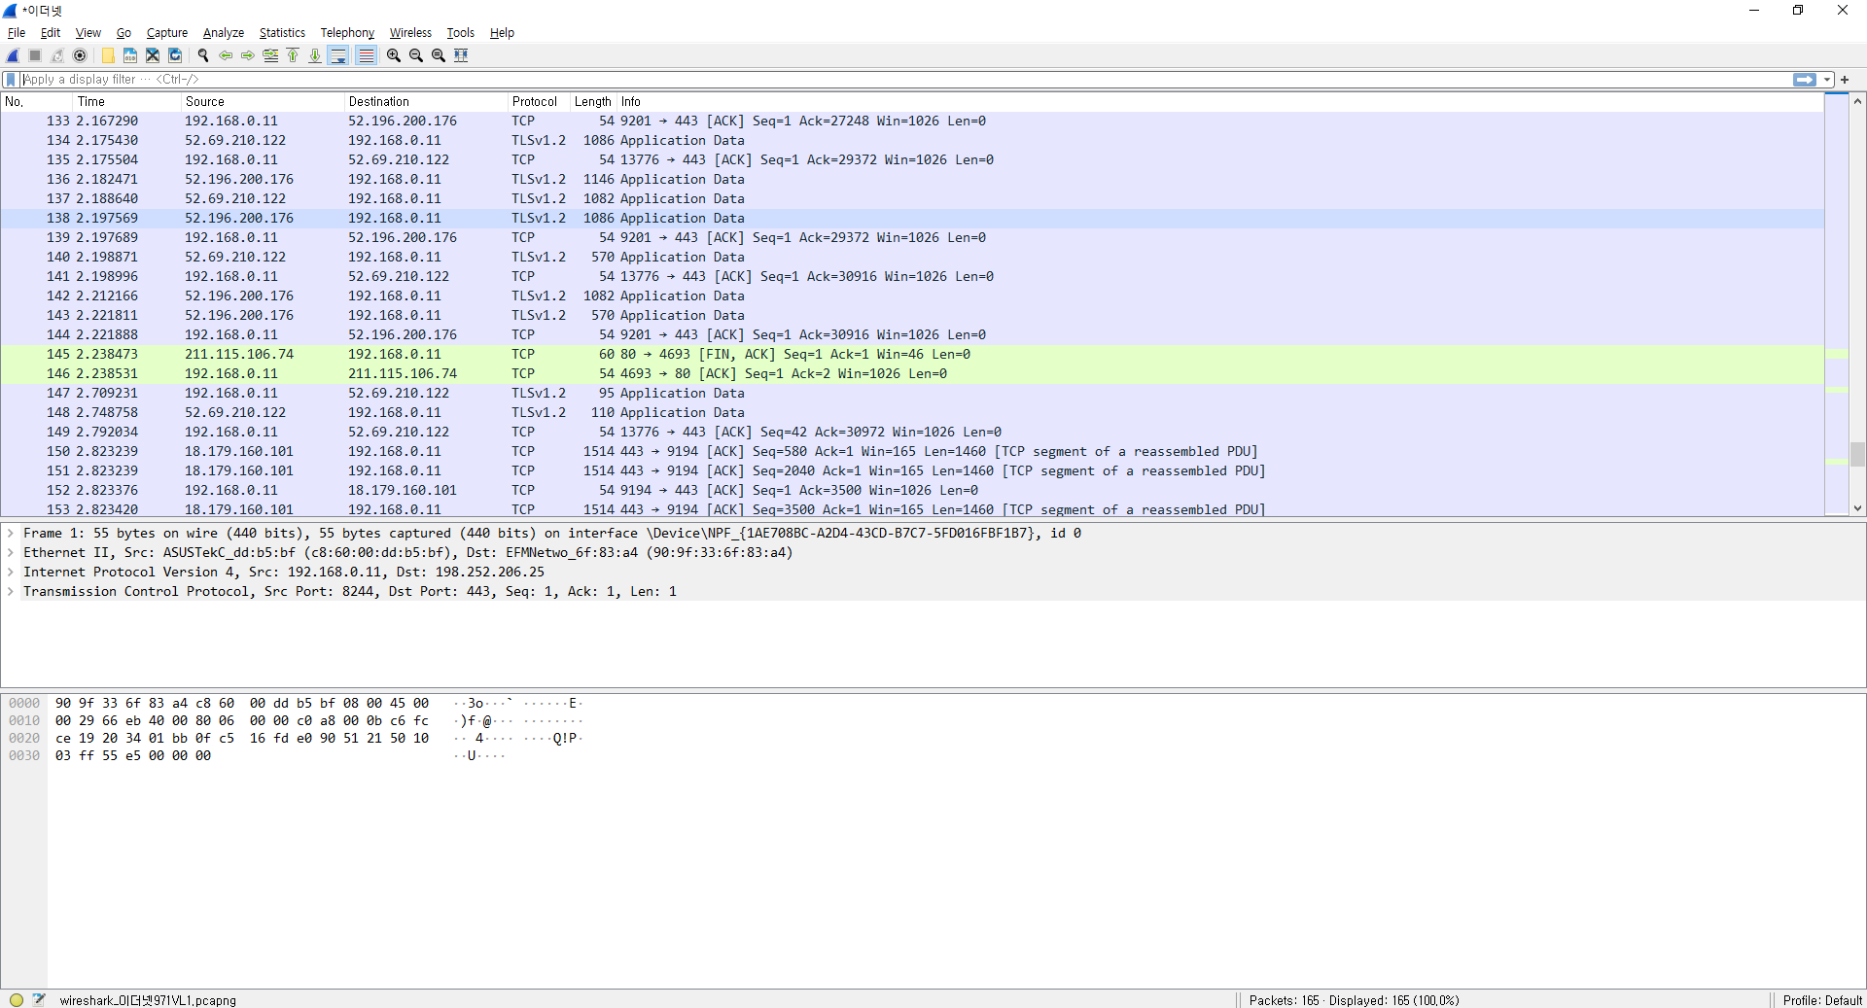
Wireshark 패킷 캡처
2
19

Slide 20
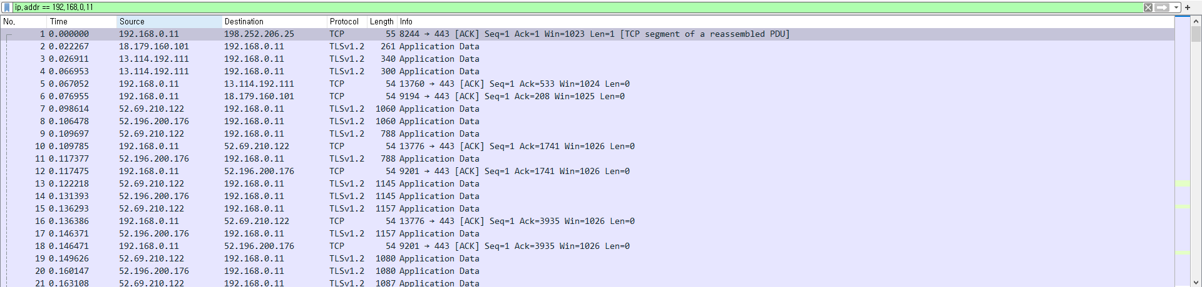
Wireshark 필터링
2
IP 필터링
20

Slide 21
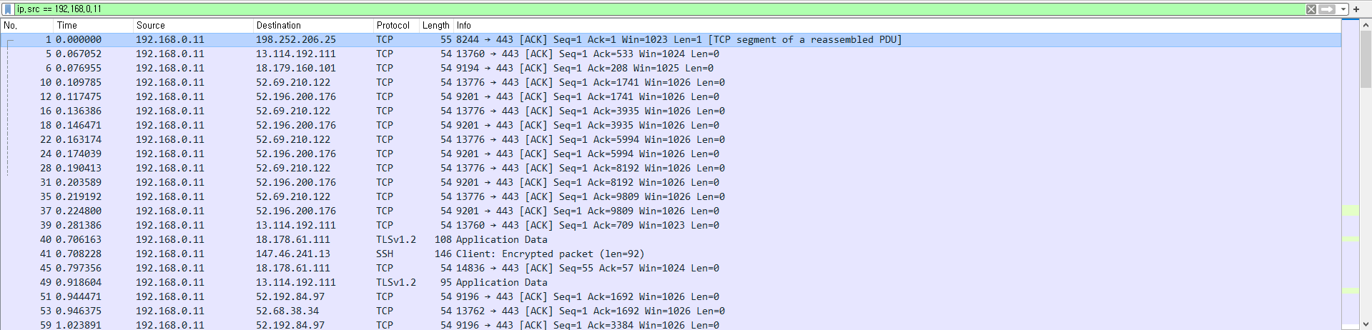
Wireshark 필터링 (Cont’d)
2
Source IP 필터링
21

Slide 22
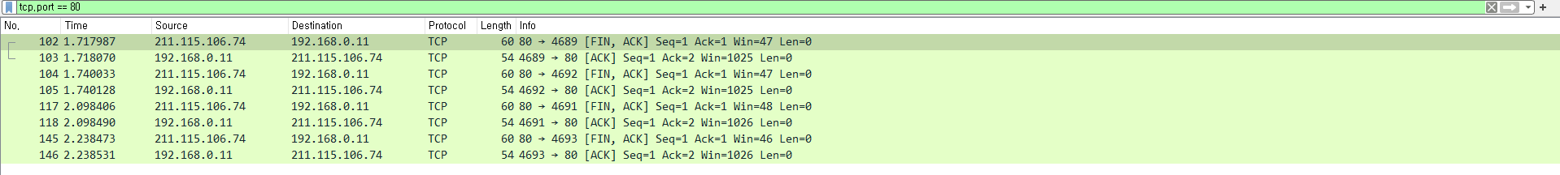
Wireshark 필터링 (Cont’d)
2
TCP port 필터링
22

Slide 23
Wireshark 필터링 (Cont’d)
2
TCP source port 필터링
23

Slide 24
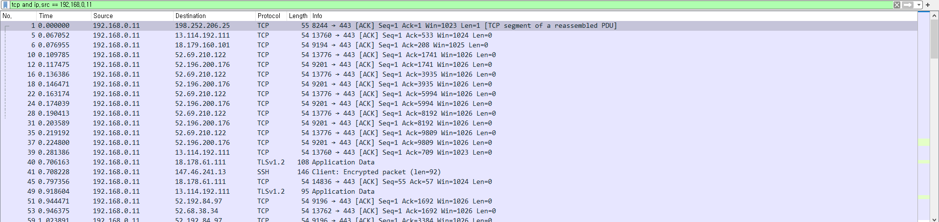
Wireshark 필터링 (Cont’d)
2
혼합 사용 (and, or)
24

Slide 25
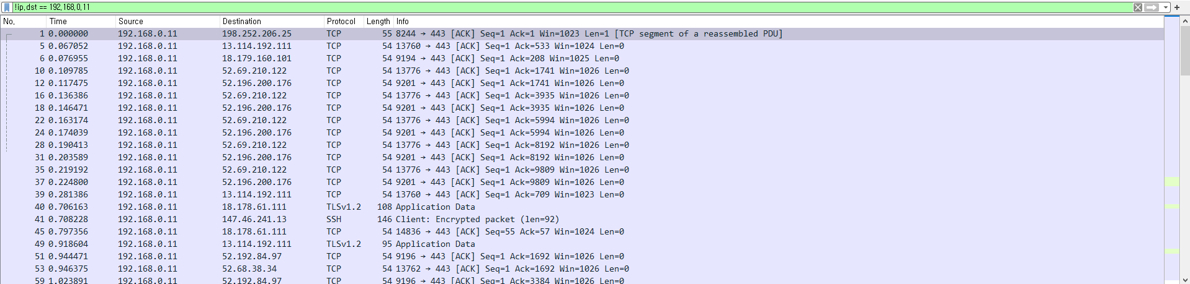
Wireshark 필터링 (Cont’d)
2
혼합 사용 (not)
25

Slide 26
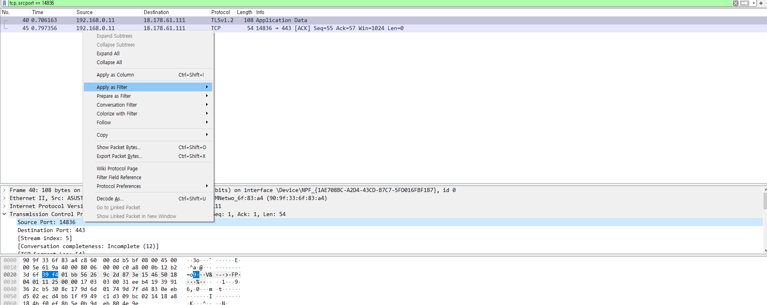
Wireshark 필터링 (Cont’d)
2
Apply as Filter (selected) – 필터링 결과 확인
26

Slide 27
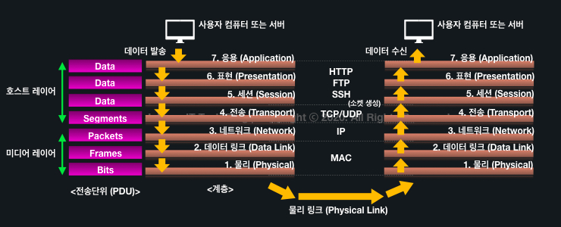
(참고) OSI 7 Layer
*
각 Layer별 전송 단위
27
source: https://www.stevenjlee.net/wp-content/uploads/2020/02/image.png

Slide 28
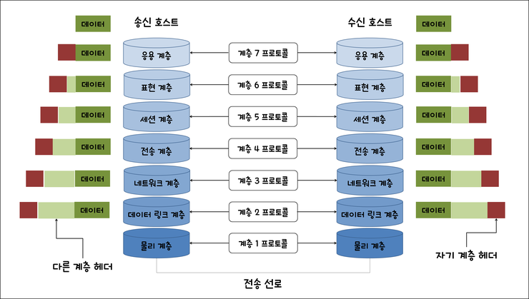
(참고) OSI 7 Layer (Cont’d)
*
네트워크에서 통신이 일어나는 과정을 7단계로 표현
통신이 일어나는 과정을 단계별로 파악 가능
송신 시 윗 계층에서 헤더를 붙이면서 아랫 계층으로 이동하며, 수신 시 헤더를 분리하면서 윗 계층으로 이동
헤더는 각 계층에서 필요한 정보들이 들어있음
source: https://madplay.github.io/post/network-osi-7-layer
28

Slide 29
Packet 내용 살펴보기
*
Wireshark를 통해 각 layer에서 packet header에 대한 구조 파악해보자
29

Slide 30
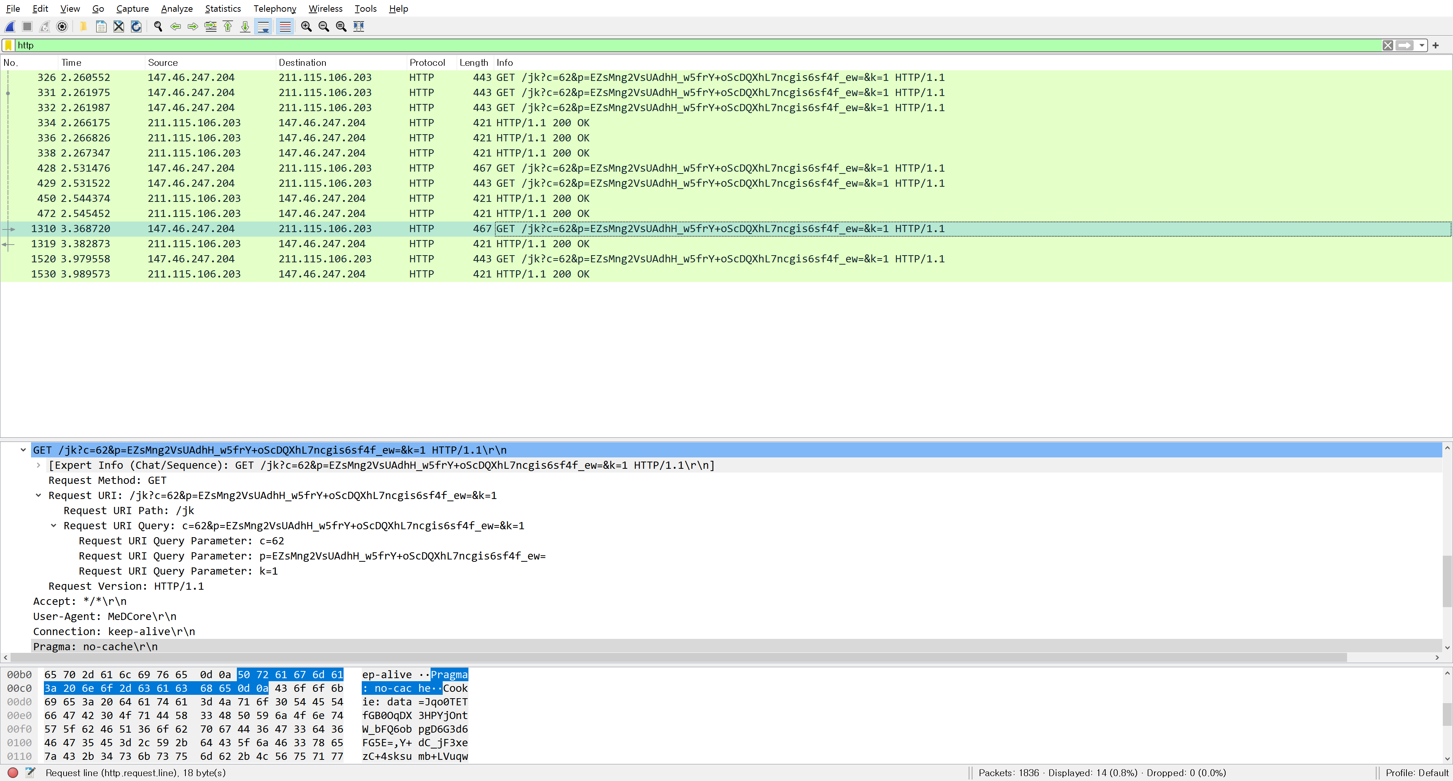
Packet 내용 살펴보기 (Cont’d)
*
패킷 캡처에서 다음 한 줄이 패킷 한 개
더블 클릭하거나 아랫 줄에서 패킷 내용을 확인할 수 있음
하단의 16진수 형태와 상단의 표현이 같은 내용이므로 자세히 볼 것
30

Slide 31
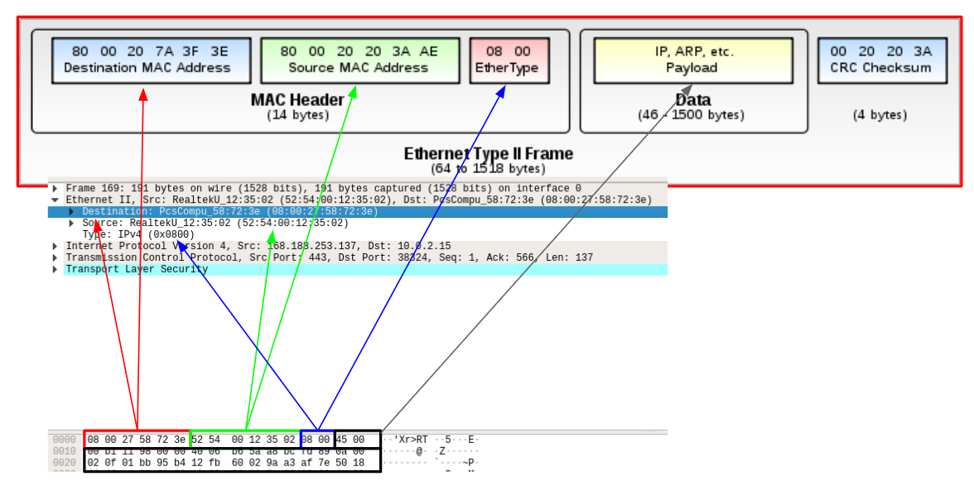
Ethernet header structure
*
31

Slide 32
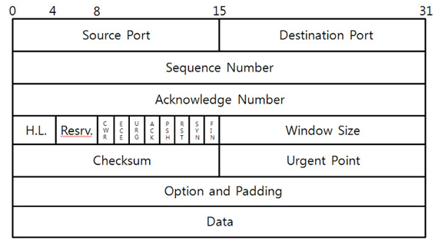
TCP header structure
*
(실습) Wireshark로 분석하기
32

Slide 33
실습 - Questions
*
패킷 분석하기
다양한 사이트를 선정 (택 1)
www.naver.com
www.daum.net
www.youtube.com
etc
패킷 캡처 후 하나의 패킷을 선정
33

Slide 34
Questions
*
Frame이 내 컴퓨터 기준으로 source인가 destination인가?
IP header에서 Source IP address의 크기, 16진수로 값은?
IP header에서 Destination IP address의 크기, 16진수로 어떻게 표현되어 있는가?
하나의 frame는 총 몇 바이트인가?
Ethernet header는 몇 바이트인가?
IP header는 몇 바이트인가?
TCP header는 몇 바이트인가?
34

Slide 35
제출 방법
*
파일명: 우리은행_이름.zip
.pcap 파일과 보고서를 함께 압축하여 제출
보고서는 pdf로 제출 (hwp, docs로 제출 X!!)
과제 목표
과제 해결 방법 (질문에 대한 답을 보고서에 작성, 답을 증명할 캡처 사진 필요)
35

Slide 36
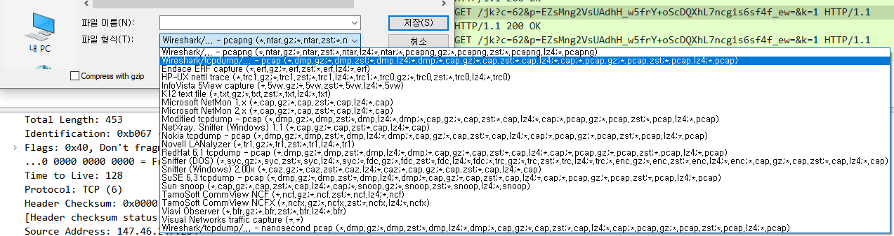
.pcap 파일 저장하는 방법
*
메뉴에서 File -> Save as -> pcap 형식으로 변경 후 저장
36

Slide 37
http vs https
1
http
https
Hypertext Transfer Protocol
No certificate
No encryption
TLS not used
No privacy
Hypertext Transfer Protocol Secure
Certificate
Encryption
Use TLS
Privacy
37

Slide 38
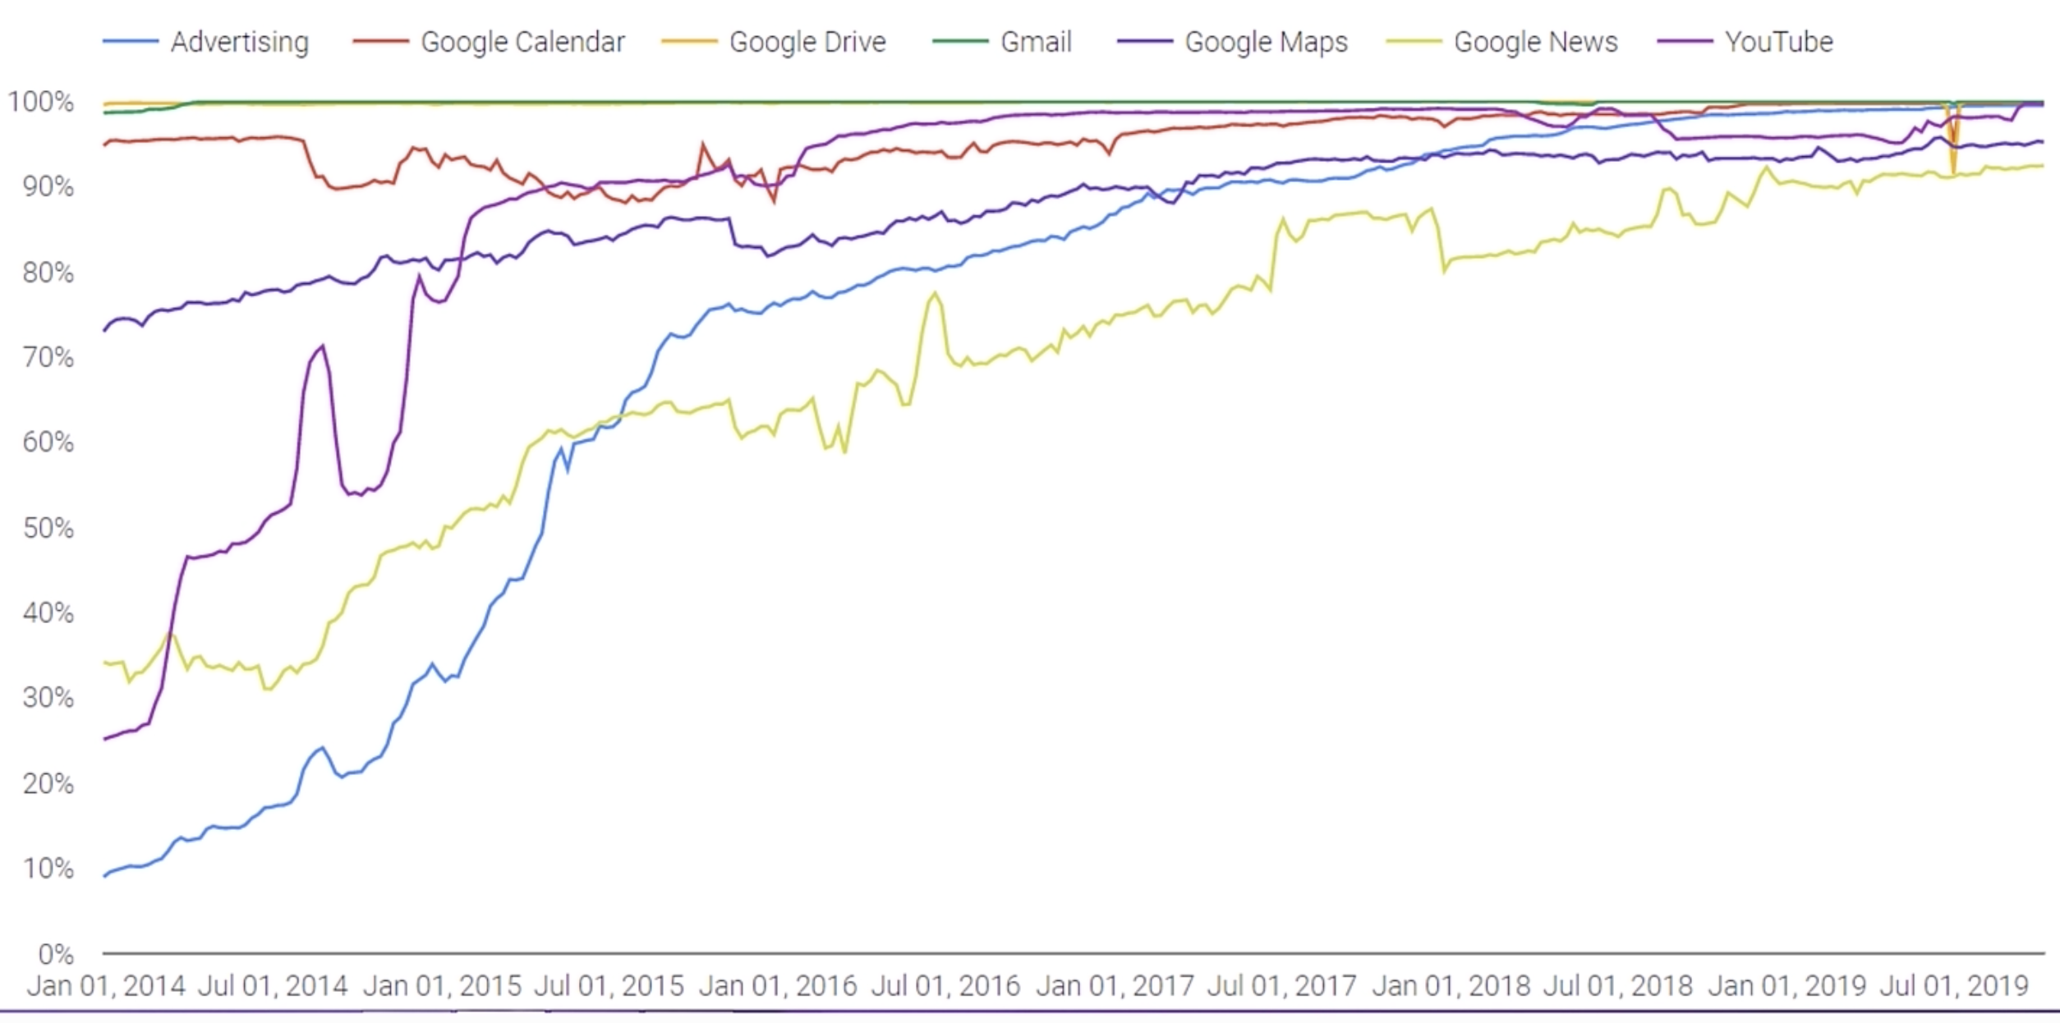
https traffic is increasing
1
38
source: https://transparencyreport.google.com/https/overview?hl=en

Slide 39
What is SSL/TLS?
1
Transport Layer Security (TLS) protocol
De facto standard for Internet security
“The primary goal of the TLS protocol is to provide authentication, confidentiality and data integrity between two communicating applications”
In practice, it is used to protect information transmitted between browsers and Web servers
Based on Secure Sockets Layer (SSL)
SSL is the old version and deprecated
Deployed in every Web browser
39

Slide 40
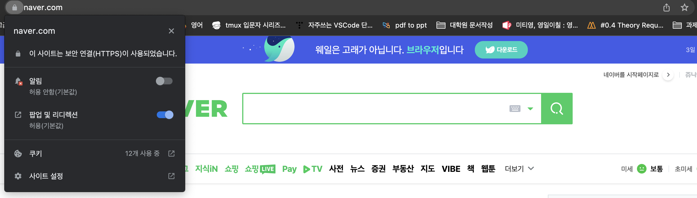
How can I know TLS is used?
1
Look at the address line in the browser
40

Slide 41
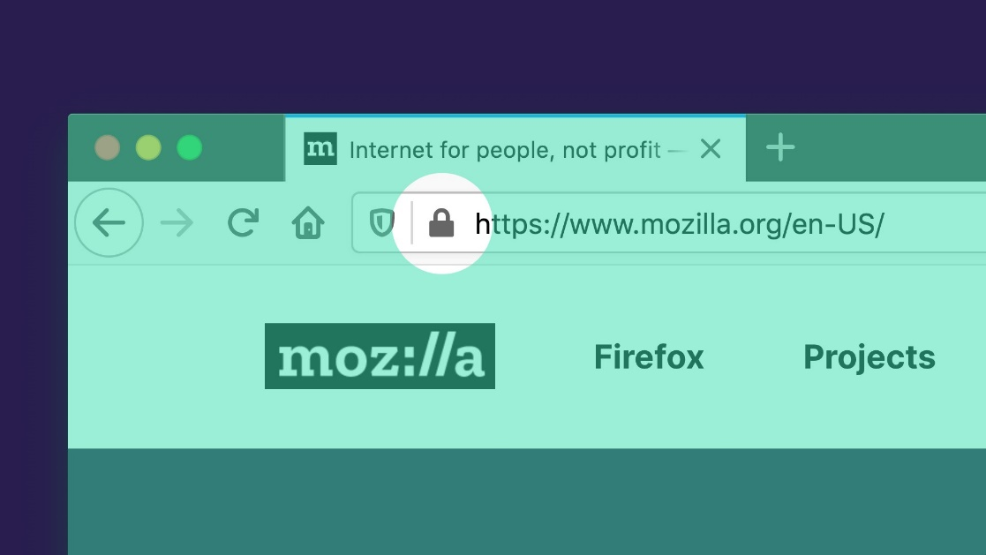
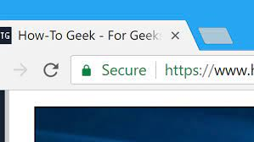
How can I know TLS is used? (Cont’d)
1
Look at the address line in the browser
41

Slide 42
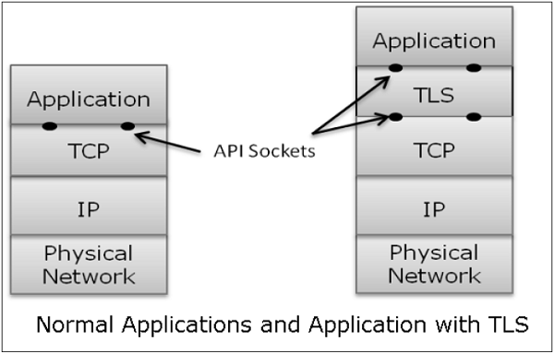
TLS provides..
1
Application level protection
End-to-end security
Insecure Transport Layer VS Secure Transport Layer
42
source: https://www.tutorialspoint.com/network_security/network_security_transport_layer.htm

Slide 43
TLS basics
1
TLS consists of two main protocols
total four protocols
Handshake protocol
Use public-key cryptography to establish a shared secret key between the client and the server
Record protocol
Use the secret key established in the handshake protocol to protect communication between the client and the server
We will focus on the handshake protocol
43

Slide 44
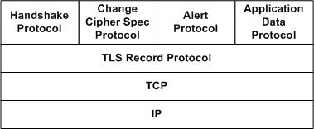
TLS protocol architecture
1
source: A Secured Service Level Negotiation In Ubiquitous Environments
44

Slide 45
TLS handshake: overview
2
Two parties: client and server
Negotiating the version of the protocol and the set of cryptographic algorithms to be used
Interoperability between different versions
Authenticating the server
Using digital certificates to learn the server’s public key and verify the server’s identity
Authenticating the client optionally
Using the server’s public key to establish a shared secret
45

Slide 46
TLS handshake: overview (Cont’d)
2
6) Symmetric key is generated from the secret
7) The following is based on TLS 1.1 & 1.2
We simplify the TLS message flow in the following slides.
There are many variations in the message flow depending on PKC ciphers and certificates.
46

Slide 47
TLS handshake message flow
2
black: handshake message
green: changecipherspec messages
red: internal operation
ClientHello
Client
Server
plaintext
ServerHello,
Certificate,
ServerHelloDone
ciphertext
ClientKeyExchange,
[ChangeCipherSpec]
Switch to negotiated cipher
Finished
[ChangeCipherSpec] Switch to negotiated cipher
Finished
47

Slide 48
ClientHello
2
ClientHello
Client
Server
Client announces (in plaintext):
TLS Protocol version client is running
Cryptographic algorithms the client supports
48

Slide 49
ClientHello fields
2
struct {
PortocolVersion cleint_version;
Random random;
SessionID session_id;
CipherSuite cipher_suites;
CompressionMethod compression_methods;
} ClientHello
Highest version of the protocol supported by the client
Session id (if the client wants to resume an old session)
Set of cryptographic algorithms supported by the client
(e.g., RSA)
49

Slide 50

ServerHello
2
${version}_{c}$, ${suite}_{c}$, $N_{c}$
Client
Server
ServerHello
Server responds (in plaintext) with:
Highest protocol version supported by both client and server
Strongest cryptographic suite selected from those offered by the client
50

Slide 51
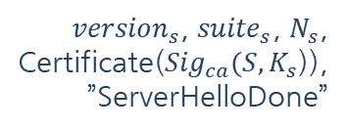
Certificate (of server)
2
${version}_{c}$, ${suite}_{c}$, $N_{c}$
Client
Server
${version}_{s}$, ${suite}_{s}$, $N_{s}$,
Certificate(${Sig}_{ca}(S,K_{s}$)),
”ServerHelloDone”
Server sends server’s public-key certificate containing server’s RSA
(depending on the chosen crypto suite)
Client will verify the cert
(out of TLS)
51

Slide 52
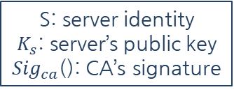
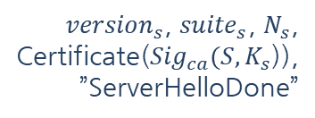
ClientKeyExchange
2
${version}_{c}$, ${suite}_{c}$, $N_{c}$
Client
Server
${version}_{s}$, ${suite}_{s}$, $N_{s}$,
Certificate(${Sig}_{ca}(S,K_{s}$)),
”ServerHelloDone”
ClientKeyExchange
Client generates some secret key material and sends it to the server encrypted with the server’s public key
S: server identity
$K_{s}$: server’s public key
${Sig}_{ca}$(): CA’s signature
52

Slide 53
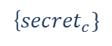
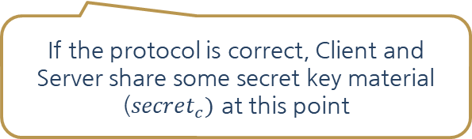
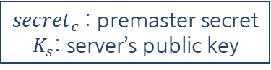
TLS message flow: RSA case
2
${version}_{c}$, ${suite}_{c}$, $N_{c}$
Client
Server
${version}_{s}$, ${suite}_{s}$, $N_{s}$,
Certificate(${Sig}_{ca}(S,K_{s}$)),
”ServerHelloDone”
{${secret}_{c}\}$
$$K_{s}$$
If the protocol is correct, Client and Server share some secret key material (${secret}_{c})$ at this point
${secret}_{c}$: premaster secret
$K_{s}$: server’s public key
53

Slide 54
Finished
2
${version}_{c}$, ${suite}_{c}$, $N_{c}$
Client
Server
plaintext
${version}_{s}$, ${suite}_{s}$, $N_{s}$,
Certificate(${Sig}_{ca}(S,K_{s}$)),
”ServerHelloDone”
ciphertext
ClientKeyExchange
Switch to negotiated cipher
Finished
Switch to negotiated cipher
Hash (record of all sent and received handshake messages)
Finished
54

Slide 55

Version rollback attack
3
${version}_{c}=3.0$, ${suite}_{c}$, $N_{c}$
Client
Server
55

Slide 56
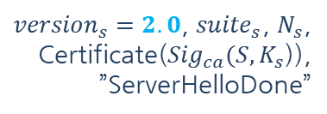


Version rollback attack (Cont’d)
3
${secret}_{c}$: premaster secret
$K_{s}$: server’s public key
${version}_{c}=2.0$, ${suite}_{c}$, $N_{c}$
Client
Server
${version}_{s}=2.0$, ${suite}_{s}$, $N_{s}$,
Certificate(${Sig}_{ca}(S,K_{s}$)),
”ServerHelloDone”
Client and Server end up communicating using SSL 2.0 (even they can use SSL 3.0...)
56

Slide 57
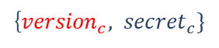
Version check in SSL 3.0
3
${version}_{c}$, ${suite}_{c}$, $N_{c}$
Client
Server
${version}_{s}$, ${suite}_{s}$, $N_{s}$,
Certificate(${Sig}_{ca}(S,K_{s}$)),
”ServerHelloDone”
{${{version}_{c}, secret}_{c}\}$
$$K_{s}$$
“Embed” version number into secret
Check whether the received version is equal to the version in ClientHello
${secret}_{c}$: premaster secret
$K_{s}$: server’s public key
57

Slide 58
Finished message
3
It contains the hash of all the exchanged messages
To thwart any attempt of tampering messages in the middle
If the two hashes do not match, there has been message modification during the TLS handshake
58

Slide 59
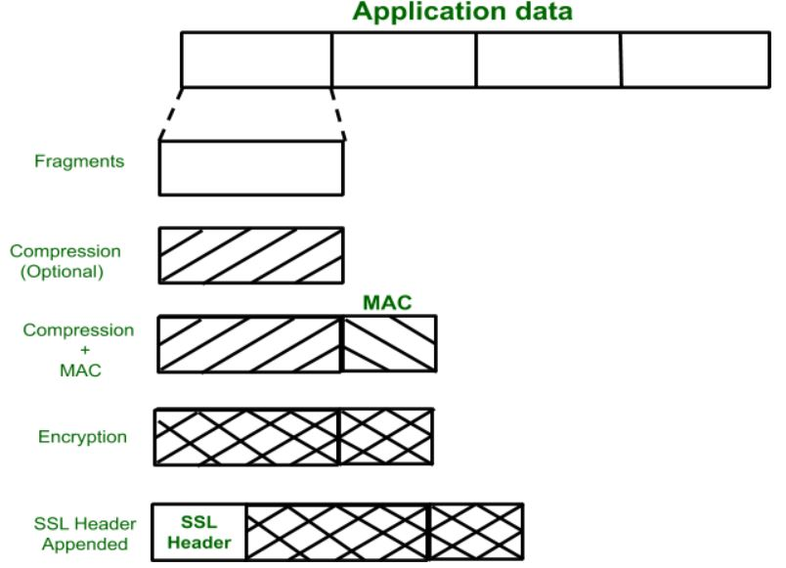
SSL/TLS record protocol
3
keys for MAC and for encryption are different
Data Integrity ensures that tampering will be detected
Confidentiality ensures that the data will be private
59
source: https://www.geeksforgeeks.org/secure-socket-layer-ssl/

Slide 60
Other TLS protocols
3
Alert protocol
Management of SSL/TLS session with error messages
Fatal errors and warning
ChangeCipherSpec protocol
Not part of Handshake protocol
Used to indicate that the entity is changing to the recently agreed cipher suite
Both protocols running over the Record protocol
60

Slide 61
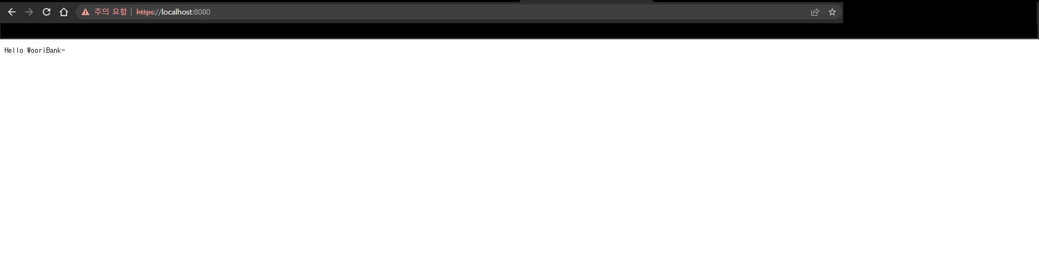
실습
*
TLS를 활용한 https 로 “Hello WooriBank~”화면에 출력하기
61
Notes:
https://dksshddl.tistory.com/entry/GO-https-%EC%A0%9C%EA%B3%B5%EC%9D%84-%EC%9C%84%ED%95%9C-%EC%9D%B8%EC%A6%9D%EB%90%9C-SSL%EA%B3%BC-%EC%84%9C%EB%B2%84-%EA%B0%9C%EC%9D%B8-%ED%82%A4-%EC%83%9D%EC%84%B1%ED%95%98%EA%B8%B0

Slide 62
crypto/x509 package
*
x509 ?
: ITU-T가 만든 PKI(Public Key Infrastructure, 공개키 기반 구조)의 표준
ITU-T(국제전기통신연합 전기통신표준화부문, International Telecommunication Union Telecommunication Standardization Sector): 모든 전기통신 분야에 적용하는 표준을 만들어내는 단체
62

Slide 63
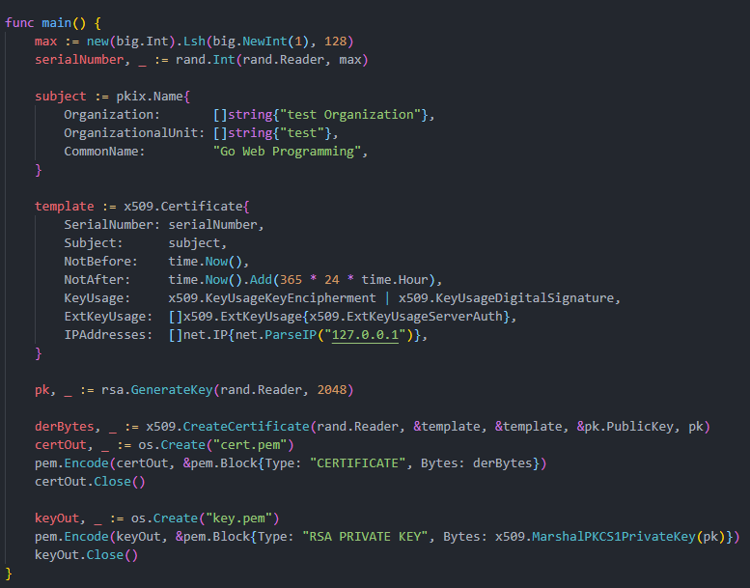
Key Generation Code
*
63

Slide 64
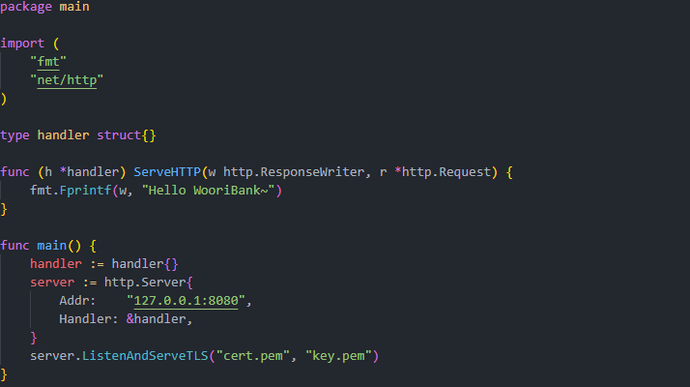
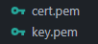
HTTPS Server Code
*
64

Slide 65
Thank you!
수고하셨습니다!
65

